Slide 1
Bài 39
QUẦN THỂ
SINH VẬT

Slide 2
CHIA NHÓM
Lớp chia thành 4 nhóm.
Mỗi nhóm tự chọn ra nhóm trưởng,
Notes:
Vòng thi thứ nhất: KHỞI ĐỘNG xin được phép bắt đầu!

Slide 3
KHỞI ĐỘNG
Mỗi nhóm trả lời đúng cộng 2 điểm/ câu. Trả lời sai trừ 1 điểm/ câu
Notes:
Vòng thi thứ nhất: KHỞI ĐỘNG xin được phép bắt đầu!

Slide 4
Bµi tËp 1 : Khoanh trßn vµo nh÷ng tËp hîp sinh vËt lµ quÇn thÓ :
1.TËp hîp c¸c con chim ở rừng Cúc Phương.
2. Tập hợp các con sư tử trong một khu rừng.
3. TËp hîp c¸c con chim c¸nh côt ë bê biÓn Nam Cùc.
4. TËp hîp c¸c con voi trong c«ng viªn Thñ LÖ.
5. TËp hîp c¸c c©y lóa trªn mét c¸nh ®ång lóa.
6. Tập hợp các cá thể chuột đồng ở các cánh đồng cách xa nhau.

Slide 5
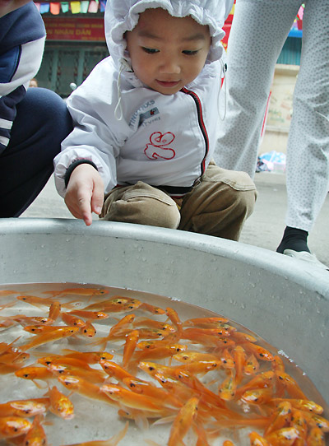
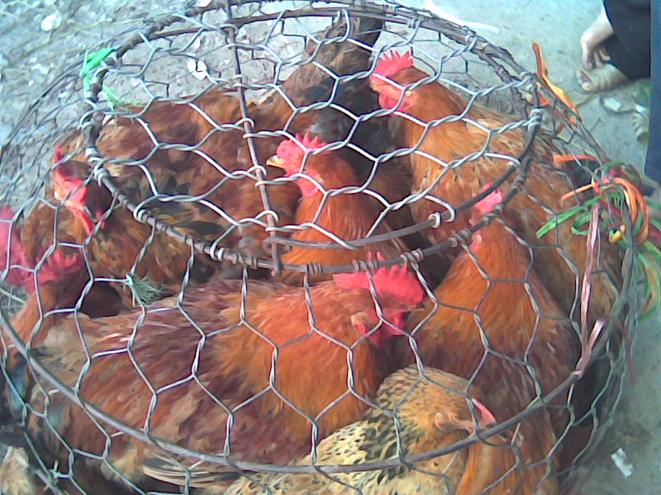
Đây có phải là quần thể sinh vật không? Vì sao?

Slide 6
Những đặc điểm để xác định một nhóm cá thể là quần thể sinh vật:
- Cùng loài.
- Cùng sinh sống trong một khoảng không gian xác định, vào một thời điểm nhất định.
- Có khả năng sinh sản tạo nên những thế hệ mới.

Slide 7
Các đặc trưng cơ bản của quần thể sinh vật:
Kích thước của quần thể sinh vật
Mật độ cá thể của quần thể
Tỉ lệ giới tính
Thành phần nhóm tuổi
Sự phân bố cá thể của quần thể

Slide 8
Các em nghiên cứu thông tin SGK trang 183, 184 nội dung phần 4 và 5

Slide 9
Các nhóm 1,2 thảo luận hoàn thành phiếu học tập số 1
Các nhóm 3,4 thảo luận hoàn thành phiếu học tập số 2
Chuyên gia nhóm 1 trao đổi nội dung phiếu số 1 cho nhóm 3
Chuyên gia nhóm 2 trao đổi nội dung phiếu số 1 cho nhóm 4
Và ngược lại

Slide 10
Phiếu học tập số 1: Câu hỏi số 4 tr 183 và câu 4 phần luyện tập tr 184 SGK
Phiếu học tập số 2: câu hỏi 5 phần câu hỏi và luyện tập trang 184 SGK

Slide 11
Các chuyên gia trao đổi nội dung

Slide 12
Các nhóm báo cáo và nhận xét

Slide 13
II. CÁC ĐẶC TRƯNG CƠ BẢN CỦA QUẦN THỂ
4. Thành phần nhóm tuổi
Quan sát hình và cho biết vì sao A là dạng phát triển, B là dạng ổn định và C là dạng giảm sút
Nhóm tuổi trước sinh sản
Nhóm tuổi sau sinh sản
Nhóm tuổi sinh sản

Slide 14
A là dạng tháp phát triển do có số lượng cá thể ở nhóm tuổi trước sinh sản cao → quần thể có xu hướng tăng trưởng kích thước quần thể.
- B là dạng tháp ổn định do có số lượng cá thể ở nhóm tuổi trước sinh sản và sinh sản bằng nhau → quần thể có xu hướng giữ ổn định kích thước quần thể.
- C là dạng tháp giảm sút do có số lượng cá thể ở nhóm tuổi trước sinh sản ít hơn nhóm tuổi sinh sản → quần thể có xu hướng giảm kích thước quần thể.

Slide 15
II. CÁC ĐẶC TRƯNG CƠ BẢN CỦA QUẦN THỂ
4. Thành phần nhóm tuổi
Điều tra quần thể chim trĩ đỏ khoang cổ trong một khu vực nghiên cứu thu được số liệu về số cá thể chim trĩ trong mỗi nhóm tuổi như sau: nhóm tuổi trước sinh sản là 80 con, nhóm tuổi đang sinh sản là 30 con, nhóm tuổi sau sinh sản là 15 con. Vẽ tháp tuổi chim trĩ và xác định quần thể chim trĩ có tháp tuổi thuộc dạng nào

Slide 16
-
Xác định dạng tháp tuổi của quần thể chim trĩ: Tháp tuổi của quần thể chim trĩ có dạng đáy rộng, đỉnh nhọn, cạnh xiên thể hiện nhóm tuổi trước sinh sản lớn hơn nhóm tuổi sinh sản → Quần thể chim trĩ có tháp tuổi thuộc dạng tháp phát triển.

Slide 17
II. CÁC ĐẶC TRƯNG CƠ BẢN CỦA QUẦN THỂ
4. Thành phần nhóm tuổi
Quần thể sinh vật gồm nhiều nhóm tuổi: Nhóm tuổi trước sinh sản, Nhóm tuổi sinh sản, Nhóm tuổi sau sinh sản
Thành phần nhóm tuổi của quần thể được biểu diễn bằng biểu đồ tháp tuổi. Có ba dạng tháp tuổi: dạng phát triển, dạng ổn định, dạng giảm sút

Slide 18
II. CÁC ĐẶC TRƯNG CƠ BẢN CỦA QUẦN THỂ
5. Sự phân bố cá thể trong quần thể
Hãy mô tả đặc điểm của mỗi kiểu phân bố cá thể của quần thể
a) Theo nhóm
b) Đồng đều
c) Ngẫu nhiên

Slide 19
II. CÁC ĐẶC TRƯNG CƠ BẢN CỦA QUẦN THỂ
5. Sự phân bố cá thể trong quần thể
Sự phân bố cá thể của quần thể có ảnh hưởng tới khả năng khai thác nguồn sống trong khu vực phân bố. Có ba kiểu phân bố cá thể:
Kiểu phân bố theo nhóm: thường xuất hiện khi điều kiện sống phân bố không đồng đều trong môi trường
Kiểu phân bố đồng đều: thường xuất hiện khi điều kiện sống phân bố đều trong môi trường và có sự cạnh tranh gay gắt giữa các cá thể trong quần thể
Kiểu phân bố ngẫu nhiên: thường xuất hiện khi điều kiện sống phân bố đồng đều trong môi trường nhưng không có sự cạnh tranh gay gắt giữa các cá thể trong quần thể

Slide 20
II. CÁC ĐẶC TRƯNG CƠ BẢN CỦA QUẦN THỂ
5. Sự phân bố cá thể trong quần thể
Xác định kiểu phân bố các cá thể của quần thể trong mỗi trường hợp dưới đây:
a) Quần thể cây gỗ lim xanh trong rừng có điều kiện khí hậu, đất đai thuận lợi trong cả khu rừng, số lượng cây gỗ ít, không có sự cạnh tranh gay gắt giữa các cá thể.
b) Quần thể chim hải âu đang sinh sống ở một khu vực có điều kiện sống phân bố tương đối đồng đều và các cá thể có sự cạnh tranh gay gắt.
c) Quần thể trâu rừng sống thành bầy đàn, tập trung ở những nơi có nhiều cỏ và gần các dòng sông.

Slide 21
Kiểu phân bố các cá thể của quần thể:
- Ví dụ (a) thuộc kiểu phân bố ngẫu nhiên do điều kiện sống phân bố đồng đều trong môi trường, các các thể không có sự cạnh tranh gay gắt.
- Ví dụ (b) thuộc kiểu phân bố đồng đều do điều kiện sống phân bố tương đối đồng đều, các cá thể có sự cạnh tranh gay gắt.
- Ví dụ (c) thuộc kiểu phân bố theo nhóm do các cá thể của quần thể tập trung ở những nơi có điều kiện sống tốt nhất.

Slide 22
III. MỘT SỐ BIỆN PHÁP BẢO VỆ QUẦN THỂ SINH VẬT
Mời các em xem đoạn video sau và hãy cho biết em cần làm gì để bảo vệ loài sinh vật này?

Slide 23
III. MỘT SỐ BIỆN PHÁP BẢO VỆ QUẦN THỂ SINH VẬT
THẢO LUẬN CẶP ĐÔI:
Câu 1: Cho biết một số biện pháp bảo vệ quần thể sinh vật?
Câu 2: Việc xây dựng các khu bảo tồn thiên nhiên, vườn quốc gia có ý nghĩa gì trong việc bảo vệ quần thể sinh vật?

Slide 24
III. MỘT SỐ BIỆN PHÁP BẢO VỆ QUẦN THỂ SINH VẬT
Bảo vệ quần thể sinh vật là bảo vệ số lượng cá thể của quần thể và nơi ở của chúng.
MỘT SỐ BIỆN PHÁP BẢO VỆ QUẦN THỂ
Bảo tồn các sinh vật ở trong môi trường tự nhiên mà chúng đang sống (gọi là bảo tồn tại chỗ). Biện pháp này thường được áp dụng đối với đa số các quần thể sinh vật
Chuyển các sinh vật đến nơi có điều kiện thuận lợi cho sự tồn tại, phát triển và được bảo vệ (gọi là bảo tồn chuyển chỗ). Biện pháp này thường áp dụng đối với những loài động vật quý, hiếm có nguy cơ bị tuyệt chủng

Slide 25
III. MỘT SỐ BIỆN PHÁP BẢO VỆ QUẦN THỂ SINH VẬT
Việc xây dựng các khu bảo tồn thiên nhiên, vườn quốc gia có ý nghĩa gì trong việc bảo vệ quần thể sinh vật?
Ý nghĩa khi xây dựng các khu bảo tồn thiên nhiên, vườn quốc gia trong việc bảo vệ quần thể sinh vật: Việc xây dựng các khu bảo tồn thiên nhiên, vườn quốc gia giúp bảo tồn môi trường sống tự nhiên của quần thể sinh vật, bảo vệ các quần thể sinh vật khỏi sự đe dọa bởi các hoạt động của con người.

Slide 26
III. MỘT SỐ BIỆN PHÁP BẢO VỆ QUẦN THỂ SINH VẬT
1. Khi đánh bắt cá ở biển, phải sử dụng lưới có kích thước mắt lưới theo quy định đối với từng loại cá có ý nghĩa gì? (Ví dụ: kích thước mắt lưới để đánh bắt cá cơm tối thiểu là 10 mm). Quy định này nhằm bảo vệ nhóm tuổi nào của quần thể?
2. Dựa vào những hiểu biết về các đặc trưng cơ bản của quần thể, đề xuất một số biện pháp cụ thể bảo vệ quần thể sinh vật ở địa phương em

Slide 27
Việc sử dụng lưới có kích thước mắt lưới theo quy định đối với từng loại cá khi đánh bắt cá ở biển sẽ đảm bảo khai thác đúng kích thước, độ tuổi ở mỗi loài cá; tránh việc khai thác tận diệt. Nhờ đó, sự sinh trưởng và phát triển của các quần thể cá không bị ảnh hưởng quá mức (các quần thể cá vẫn có khả năng phục hồi kích thước sau đánh bắt), đảm bảo đa dạng sinh học và khai thác bền vững.
- Quy định sử dụng lưới có kích thước mắt lưới theo quy định đối với từng loại cá khi đánh bắt cá ở biển nhằm bảo vệ nhóm tuổi tuổi trước sinh sản của quần thể.

Slide 28
Đề xuất một số biện pháp cụ thể bảo vệ quần thể sinh vật ở địa phương em:
- Bảo tồn môi trường sống tự nhiên của các loài sinh vật: không lạm dụng thuốc bảo vệ thực vật, không vứt rác bừa bãi, không đốt rừng làm nương rẫy,…
- Thực hiện khai thác tài nguyên sinh vật hợp lí. Nghiêm cấm và xử lí nghiêm các hành vi khai thác, săn bắt động thực vật hoang dã trái phép.
- Kiểm soát chặt chẽ cây trồng biến đổi gen, các sinh vật ngoại lai xâm lấn.
- Tích cực nâng cao ý thức bảo vệ đa dạng sinh vật của người dân.

Slide 29
Quần thể là tập hợp các cá thể cùng loài, cùng sinh sống trong một khoảng không gian xác định, vào một thời điểm nhất định, có khả năng sinh sản tạo thành những thế hệ mới.
Mỗi quần thể có những đặc trưng sau:
Kích thước của quần thể sinh vật là số lượng các cá thể phân bố trong khoảng không gian của quần thể
Mật độ cá thể của quần thể là số lượng cá thể trên một đơn vị diện tích hay thể tích của quần thể
Tỉ lệ giới tính là tỉ lệ giữa số lượng cá thể đực và số lượng cá thể cái trong quần thể
Quần thể sinh vật gồm nhiều nhóm tuổi: nhóm tuổi trước sinh sản, nhóm tuổi sinh sản, nhóm tuổi sau sinh sản
Có ba kiểu phân bố cá thể của quần thể: phân bố theo nhóm, phân bố đồng đều và phân bố ngẫu nhiên

Slide 30
Có thể thực hiện một số biện pháp bảo vệ quần thể sinh vật như: bảo tồn các sinh vật ở trong môi trường tự nhiên mà chúng đang sống; chuyển các sinh vật đến nơi có điều kiện thuận lợi cho sự tồn tại, phát triển và được bảo vệ...

